Slide 1

Klassifizierung von Herzrhythmusstörungen mit Deep Learning
Katharina Post

Slide 2

Inhalt
01
04
02
05
03
06
Vorstellung Use Case
Modellstruktur
das Beispiel von KIM
Architektur des Deep Learning Modells
Das Herz und seine Probleme
Ergebnisse
Aufbau des Herzes und Arrhythmien
Performance des Modells
EKG und PPG
Überleitung
Möglichkeiten Arrhythmien zu messen
Was kann man mit den Ergebnissen machen?

Slide 3

Kim
Ich spüre in letzter Zeit ein Holpern in meiner Brust.
Das könnten Herzrhythmus-störungen sein.
Oh Gott! Was ist das? Ist das sehr schlimm?
Erst einmal kein Grund zur Panik. Wir schauen uns das mal an.
Bild von grmarc auf Freepik

Slide 4
02
Das Herz und Arrhythmien

Slide 5
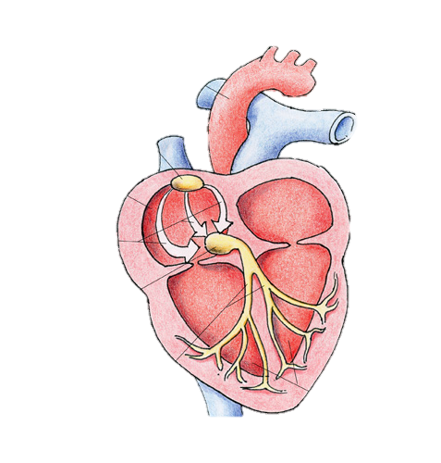
Das Herz
linke und rechte Hälfte
Vorhof und Herzkammer
Sinusknoten bestimmt den Rhythmus
Schlägt etwa 70-mal in der Minute und fördert pro Herzschlag 70 Milliliter
https://www.eesom.com/herz-kreislauf/herzrythmusstoerungen/reizleitungsstoerungen/sinusknotensyndrom/

Slide 6

Herzrhythmusstörung
Pathologischer Herzrhythmus, der physiologisch nicht adäquat ist.

Slide 7

Herzrhythmusstörungen
Ursprung
Geschwindigkeit
Sinusknoten
Supraventrikulär
Ventrikulär
Bradykardie
Tachykardie
Fibrillation
Wo entsteht die Herzrhythmusstörung?
Wie schnell ist der Herzschlag?

Slide 8
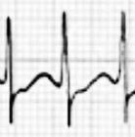
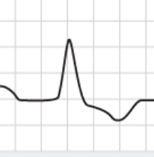
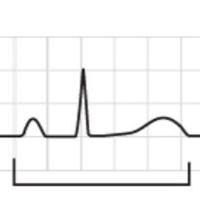
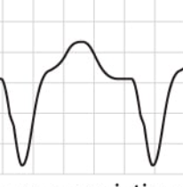
Klassen
supraventrikuläre Tachykardie
vorzeitige ventrikuläre Kontraktion
vorzeitige Vorhofkontraktion
ventrikuläre Tachykardie

Slide 9
Folgen
1/3
17.800.000
300 M
Senkung der Sterberate bis 2030
Todesfälle weltweit in 2017
EKG Streifen weltweit pro Jahr

Slide 10
Kim
So viele Todesfälle im Jahr? Jetzt bekomme ich doch Angst!
Keine Panik! Nicht jeder abnormale Herzschlag ist lebensbedrohlich.
Aber wie finden wir jetzt raus, ob ich Herzrhythmus-störungen habe?
Das machen wir mit EKGs, aber es würde auch mit PPGs gehen.
Was genau ist das?
Bild von grmarc auf Freepik

Slide 11
03
EKG und PPG

Slide 12
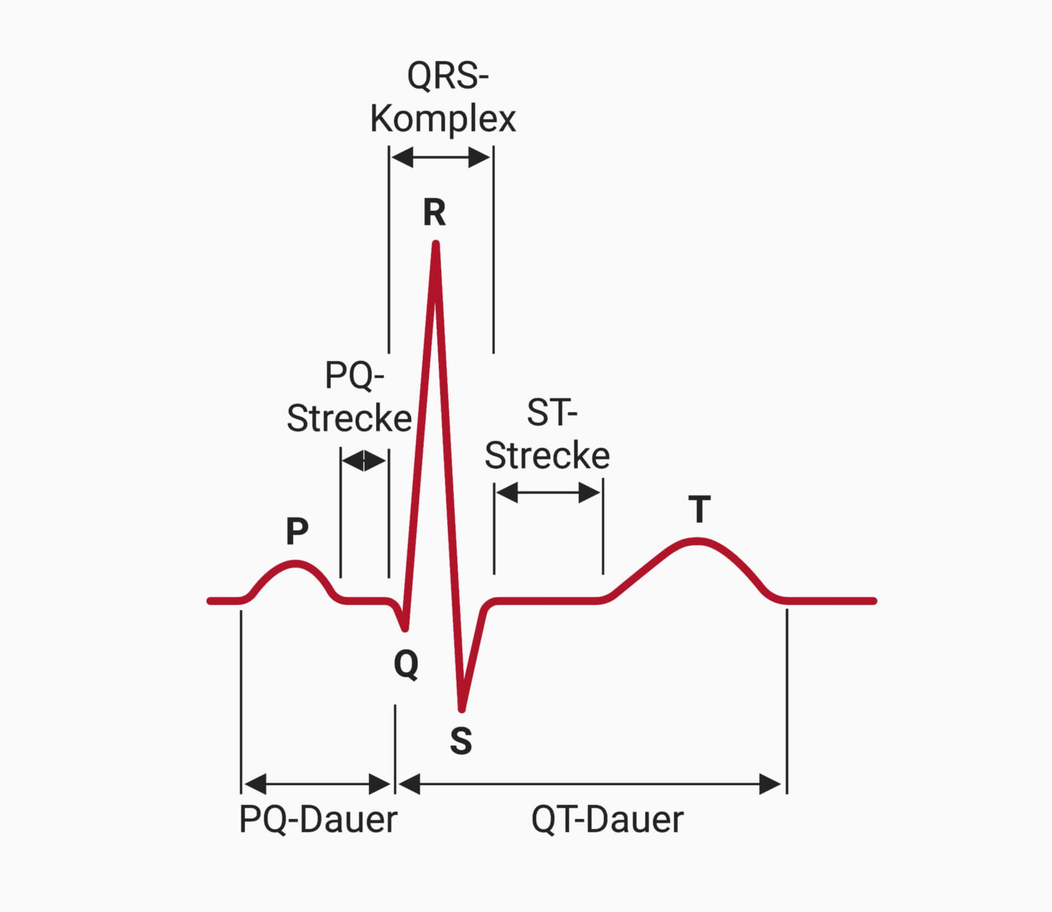

Elektrokardiographie
misst elektrische Aktivität aller Herzmuskelfasern
Darstellung der Spannungsänderungen in Form von Kurven
Herzschlag = eine Wellenform
drei aufeinander folgende Herzschläge = Rhythmus
https://de.freepik.com/fotos-kostenlos/zwei-geerntete-kardiologen-die-kardiogramme-in-der-arztpraxis-wiederholen_5698741.htm#query=ekg&position=30&from_view=keyword&track=sph&uuid=4e523a4c-555a-4cf6-bf2a-9dd5fc3bdbf7"
https://www.doccheck.com/de/detail/photos/42414-ekg-sinusrhythmus

Slide 13
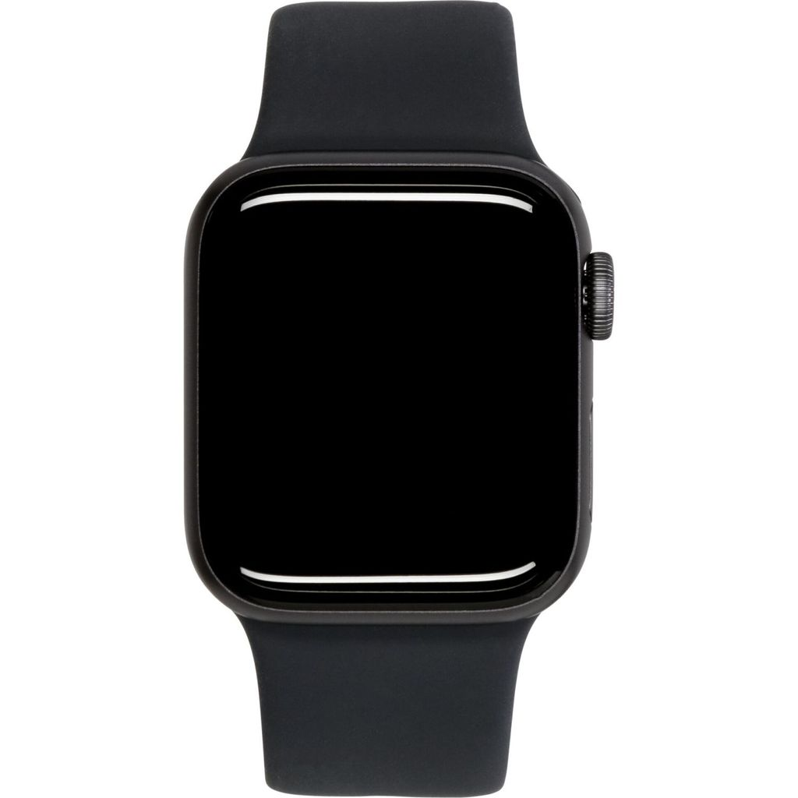
Photoplethysmographie
Herzschlag
Herz zieht sich zusammen und pumpt Blut in den Körperkreislauf
Messung
Volumetrische Änderung im mikrovaskulären Gewebebett

Slide 14
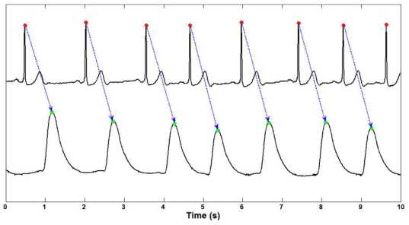
EKG und PPG
QRS-Komplex = Kontraktion der Herzventrikel
Transport des Blutes über die Arterien
  → Blutvolumen steigt

Slide 15

Gesund!
Aber was jetzt?

Slide 16
Kim
Es kann gut sein, dass die Herzrhythmus-störungen nur einmal in der Woche auftreten.
Könnte man eigentlich Smartwatches einsetzen, um eine Langzeitüber-wachung umzusetzen?
Theoretisch schon, allerdings klassifizieren die meisten Smart Devices nur einzelne Arrhythmien.
Ich habe eine Idee…
Bild von grmarc auf Freepik

Slide 17
Die Idee
01
02
03
04
Das Herz
Arrhythmien
Diagnose
Modell
Aufbau und Funktion
EKG/PPG
Klassifizierung von mehreren Herzrhythmus-störungen

Slide 18
04
Modell-struktur

Slide 19
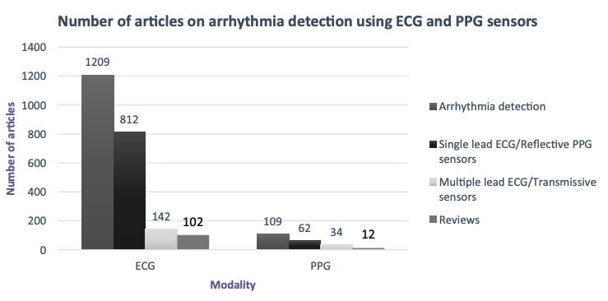
Research
mehr Forschung mit EKGs
Statistische Methoden, Machine Learning, Deep Learning, etc.
Schwerpunkt bei PPGs bisher auf der Einklassen-Klassifizierung
Neha, Sardana, H.K., Kanwade, R. et al. Arrhythmia detection and classification using ECG and PPG techniques: a review. Phys Eng Sci Med 44, 1027–1048 (2021). https://doi.org/10.1007/s13246-021-01072-5

Slide 20

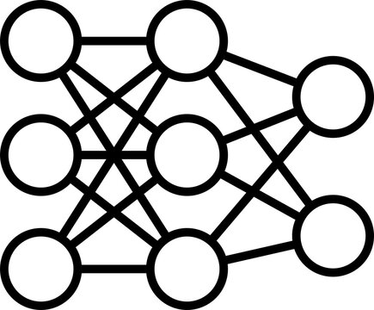



Multiclass Arrhythmienerkennung mit PPGs
Multiklassen-Klassifizierung von fünf Herzrhythmusstörungen und Sinusrhythmus
Deep Convolutional Neural Network (DCNN) basierend auf der VGGNet-16 Architektur
eigenes Dataset mit 228 Patienten und 118.217 10-Sekunden Sequenzen
Inter-Patienten Ansatz
85% Accuracy (unausgeglichenem Dataset)
Z. Liu, B. Zhou, X. Chen, Y. Li, M. Tang, and F. Miao, “Multiclass arrhythmia detection and classification from photoplethysmography signals using a deep convolutional neural network,” Journal of the American Heart Association, vol. 11, 2022.

Slide 21
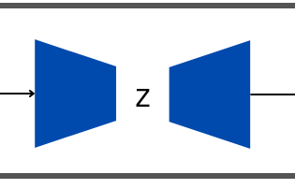

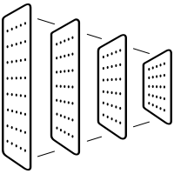
Multiclass Arrhythmienerkennung mit EKGs
Autoencoder
Betti Kurven
CNN
kompensiert unterschiedliche Verteilung von normal und abnormal
aus EKG-Sequenzen weiterverarbeitet im CNN
Convolutional Neural Net

Slide 22
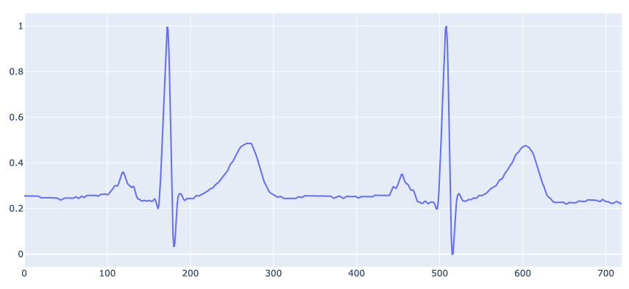
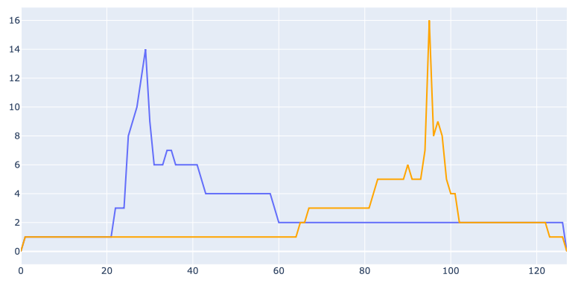
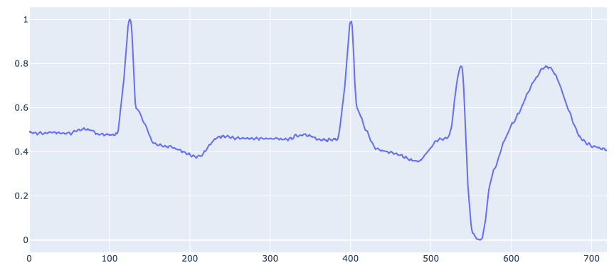
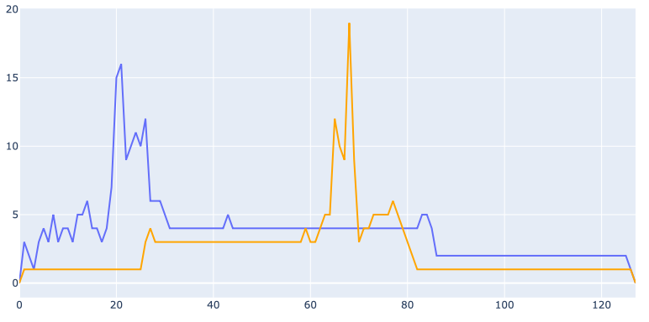
Topologische Datenanalyse
Informationen über die Struktur der Daten
beschreibt komplizierte Strukturen
robust gegenüber Unterschieden im Signalmuster
  nicht von der Ausdehnung und Kontraktion in Richtung der Zeitachse betroffen
normaler Rhythmus
abnormaler Rhythmus

Slide 23
Daten
PPG
EKG
Sinusrhythmus
Arrhythmien

Slide 24
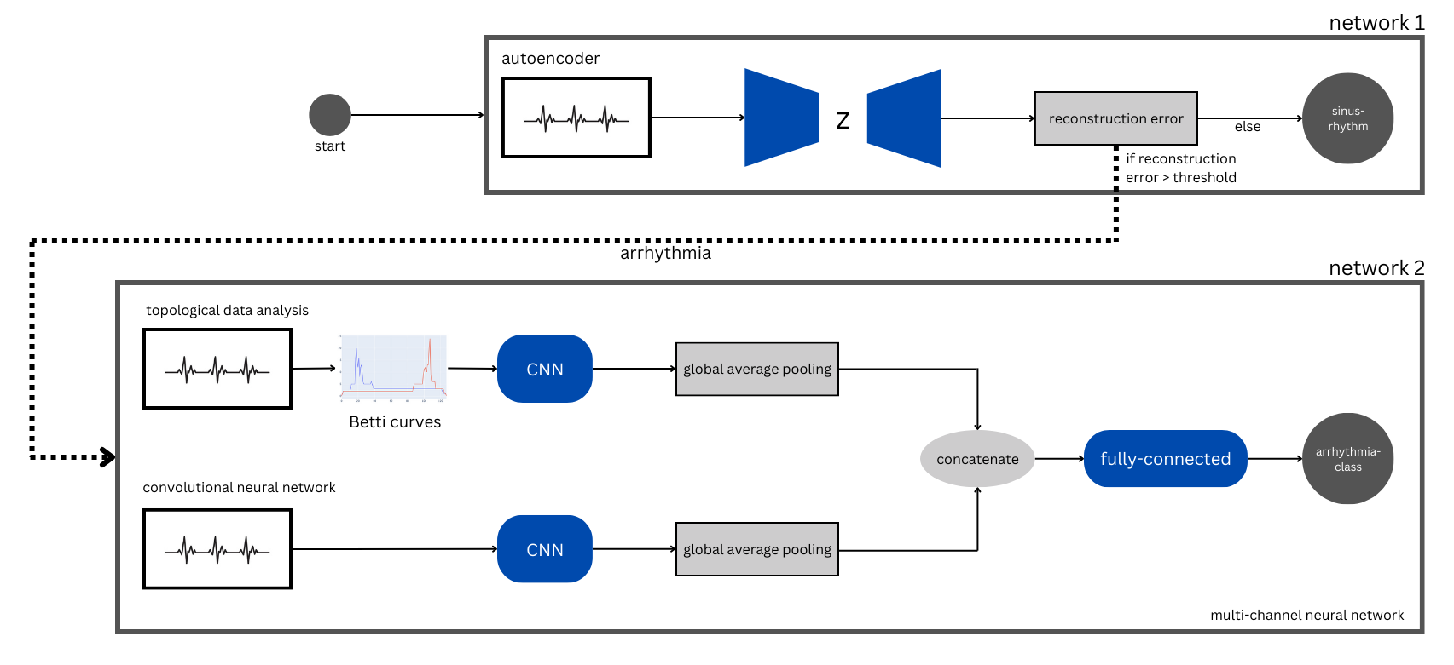
Modellarchitektur

Slide 25
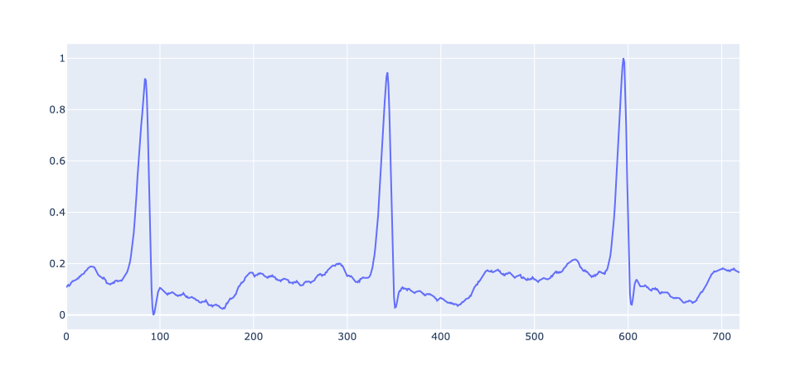
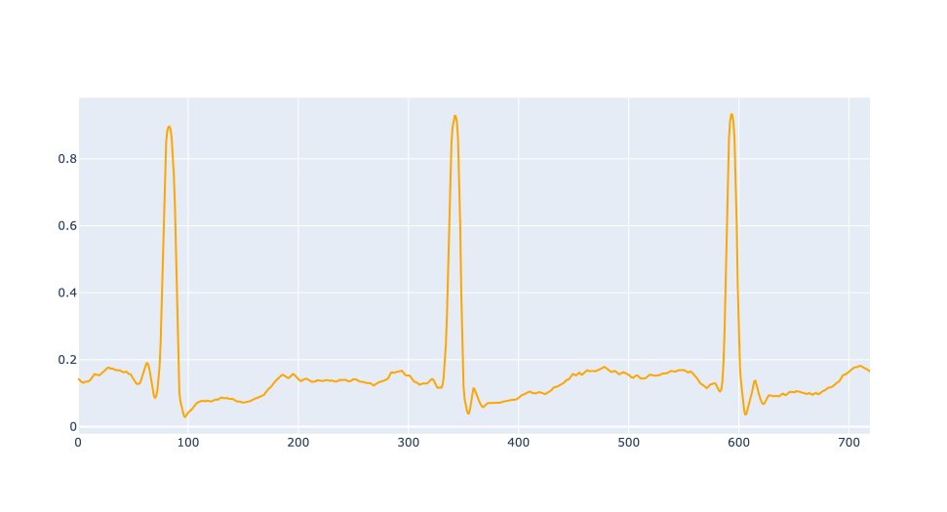
Autoencoder
16
Input: Sinus-Rhythmus mit 720 Datenpunkten
Output
Loss: Mean Squared Error
erlernt die Form eines normalen Rhythmus
Loss bei Arrhythmie größer als bei Sinus-Rhythmus

Slide 26
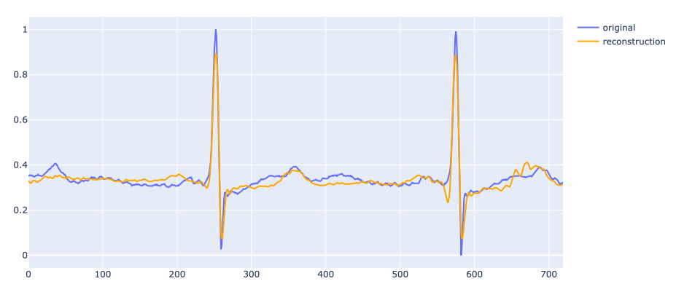
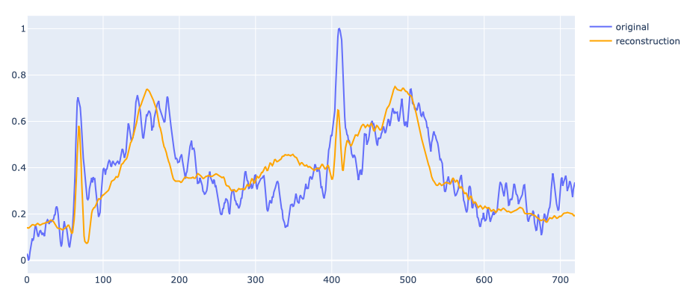
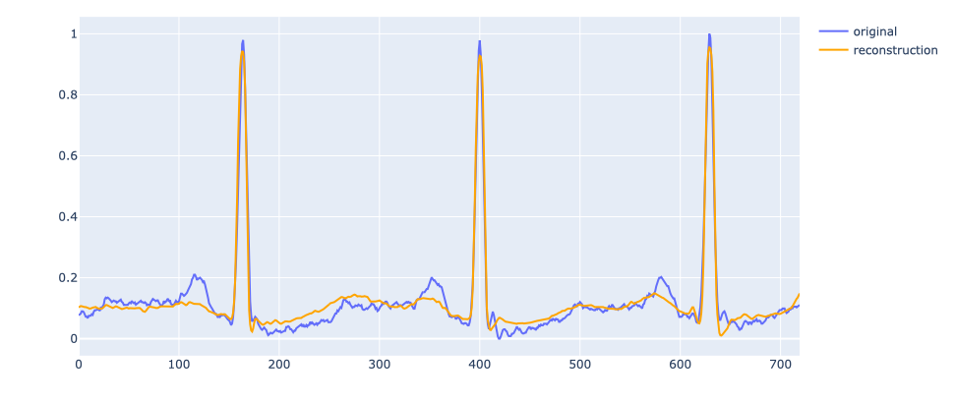
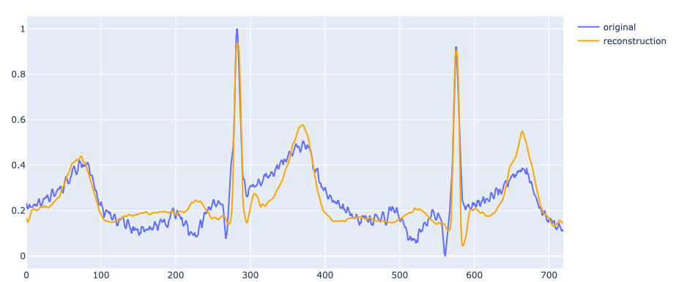
Autoencoder Ergebnisse
kleiner Loss
großer Loss
Sinusrhythmus
Arrhythmie
Falschklassifizierungen EKG: 0% (VT); 0,01% (PVC und SVT); 11,4% (PAC)
F1-Score: 89%

Slide 27
Modellarchitektur

Slide 28
Modellarchitektur

Slide 29
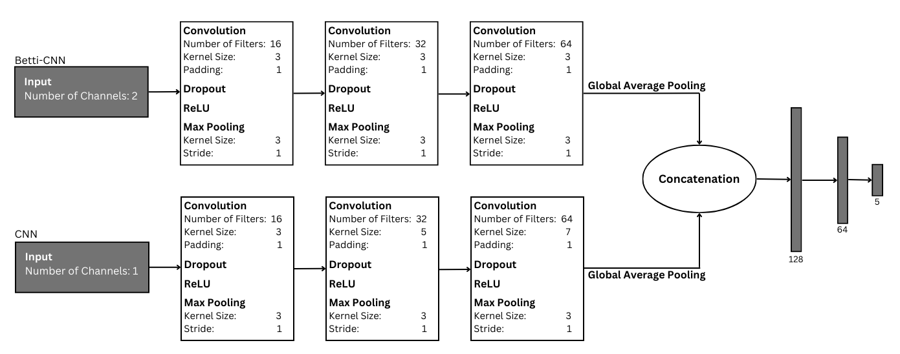
Multichannel Network
kleine Modellarchitekturen durch die limitierte Anzahl an Samples
Modell gibt eine von fünf Klassen zurück

Slide 30
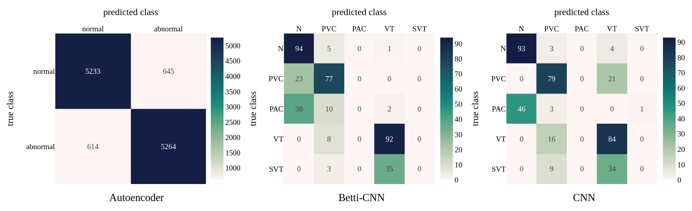
Ergebnisse
EKG
 | Autoencoder | Betti-CNN | CNN | Multichannel Network
EKG | 89% | 62% | 56% | 61%
PPG | 65% | 35% | 7% | 18%
F1-Scores für jedes Modell des Multiclass-Ansatzes

Slide 31
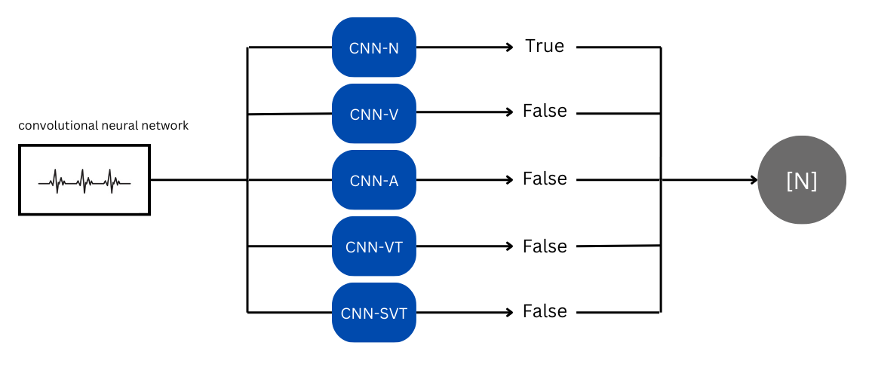
Ensemble
Aufteilung der Klassifizierung in Unteraufgaben
jedes Modell führt eine binäre Klassifizierung durch
Klassifizierung durch Kombination der Ausgaben
One-vs-All

Slide 32
Ergebnisse
Class | Betti-CNN | CNN | Anzahl Samples
sinus rhythm | 91% | 96% | >5,000,000
premature ventricular contraction | 93% | 92% | 2,316
ventricular tachycardia | 92% | 89% | 2,731
premature atrial contraction | 66% | 50% | 612
supraventricular tachycardia | 91% | 88% | 867
EKG
F1-Scores für jedes Modell des binären Ensembles. Multichannel F1-Score: 91%
Model | Multiclass Approach | Binary Ensemble
Betti-CNN | 35% | 59%
CNN | 7% | 71%
Multichannel Model | 18% | 89%
PPG
F1-Score Vergleich zwischen Multiclass und Ensemble Ansatz

Slide 33



Zusammenfassung
F1-Score von 89%
Ensemble Ansatz
übertrifft bisherige Ansätze der Mehrklassen-Klassifizierung von Arrhythmien in PPGs
Benchmark-Ergebnisse mit kleinen Modellarchitekturen und wenig Trainingsdaten
mehrere Labels pro Sequenz möglich
gut für die Anwendung auf Smart Devices
Daten
Ausblick
zukünftig Repräsentation verschiedener Bevölkerungsgruppen berücksichtigen
überführung in ein Gesamtsystem

Slide 34
Kim
Das ist ja ein vielversprechender Ansatz.
Ich denke auch. Natürlich gibt es noch einiges, was man beachten muss…
Das stimmt, aber es ist ein Anfang. Die Frage, die ich mir noch stelle: Wie bekommt man das Modell auf die Smartwatch?
Bild von grmarc auf Freepik

Slide 35


Vielen Dank!
Katharina Post
Data & Machine Learning Engineer
katharina.post@inovex.de
0173 3181116
www.inovex.de

Slide 36
References
WHO: World health organization cardiovascular disease risk charts: revised models to estimate risk in 21 global regions. Lancet Global Health 7 (2019). https://doi.org/10.1016/S2214-109X(19)30318-3
Dindin, M., Umeda, Y., Chazal, F.: Topological data analysis for arrhythmia detection through modular neural networks. In: Goutte, C., Zhu, X. (eds.) Advances in Artificial Intelligence. pp. 177–188. Springer International Publishing, Cham (2020)
Irfan, S., Anjum, N., Althobaiti, T., Alotaibi, A.A., Siddiqui, A.B., Ramzan, N.: Heartbeat classification and arrhythmia detection using a multi-model deep-learning technique. Sensors 22(15) (2022). https://doi.org/10.3390/s22155606, https://www.mdpi.com/1424-8220/22/15/5606
Wu, M., Yang, W., Wong, S.: A study on arrhythmia via ecg signal classification using the convolutional neural network. Frontiers in computational neuroscience 14 (2021). https://doi.org/10.3389/fncom.2020.564015
Biswas, D., Everson, L., Liu, M., Panwar, M., Verhoef, B.E., Patki, S., Kim, C.H., Acharyya, A., Van Hoof, C., Konijnenburg, M., Van Helleputte, N.: Cornet: Deep learning framework for ppg-based heart rate estimation and biometric identification in ambulant environment.IEEE Transactions on Biomedical Circuits and Systems 13(2), 282–291 (2019). https://doi.org/10.1109/TBCAS.2019.2892297
Liu, Z., Zhou, B., Chen, X., Li, Y., Tang, M., Miao, F.: Multiclass arrhythmia detection and classification from photoplethysmography signals using a deep convolutional neural network. Journal of the American Heart Association 11 (2022). https://doi.org/10.1161/JAHA.121.023555
Polania, L., Mestha, L., Huang, D., Couderc, J.P.: Method for classifying cardiac arrhythmias using photoplethysmography. In: Annual International Conference of the IEEE Engineering in Medicine and Biology Society. vol. 2015, pp. 6574–6577 (08 2015). https://doi.org/10.1109/EMBC.2015.7319899
Aschbacher, K., Yilmaz, D., Kerem, Y., Crawford, S., Benaron, D., Liu, J., Eaton, M., Tison, G.H., Olgin, J.E., Li, Y., Marcus, G.M.: Atrial fibrillation detection from raw photoplethysmography waveforms: A deep learning application. Heart Rhythm O2 1(1), 3–9 (2020). https://doi.org/10.1016/j.hroo.2020.02.002, https://www.sciencedirect.com/science/article/pii/S2666501820300040
Lorena, A., Carvalho, A., Gama, J.: A reviewon the combination of binary classifiers in multiclass problems. Artificial Intelligence Review 30, 19–37 (12 2008). https://doi.org/10.1007/s10462-0099114-9
Galar, M., Fernández, A., Barrenechea, E., Bustince, H., Herrera, F.: An overview of ensemble methods for binary classifiers in multi-class problems: Experimental study on one-vs-one and one-vs-all schemes. Pattern Recognition 44(8), 1761–1776 (2011). https://doi.org/10.1016/j.patcog.2011.01.017, https://www.sciencedirect.com/science/article/pii/S0031320311000458

Slide 37
Thanks!

